Slide 1

ЗНАКОМЬТЕСЬ!

Slide 2
«Маша и Ойка» появились в 1966-м.
Это симпатичные маленькие сказочки для детей двух-трёх лет, реалистичные и волшебные в равной мере.

Slide 3
В сборник «Речи» вошло четырнадцать сказок о двух девочках — почти всегда «правильной» Маше и капризной Зойке, которая то и дело повторяла: «Ой, не хочу!», «Ой, не могу!», «Ой, не буду!»

Slide 4
Вот и превратилась в Ойку, воплощение главных детских (впрочем, будем честны: не только детских) недостатков.
Она ленится, грубит, сваливает свою вину на других.

Slide 5
Прочитайте сказку
«Про машку и ойку»
С ребенком.

Slide 6
Сказки помогают малышам понять, почему так вести себя нехорошо и как себя вести правильно!

Slide 7
УВАЖАЕМЫЕ
ПАПЫ И МАМЫ!
ЧИТАЙТЕ СВОИМ МАЛЫШАМ СКАЗКИ!

Slide 8

ЗНАКОМЬТЕСЬ:
новое издание
старой
доброй книжки

Slide 9
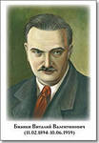
Виталий
Валентинович
БИАНКИ

Slide 10
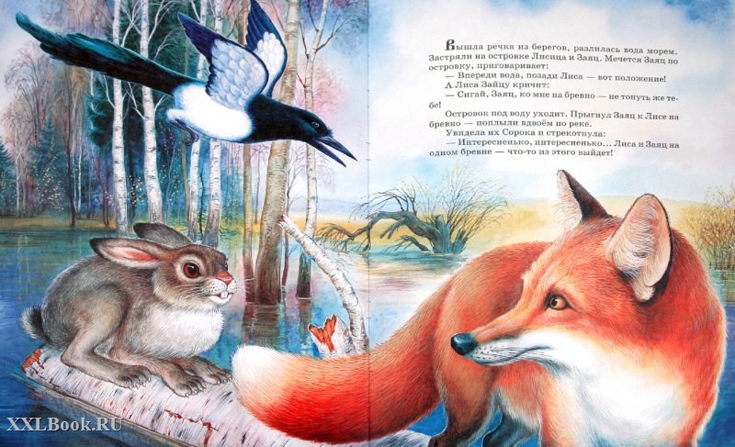
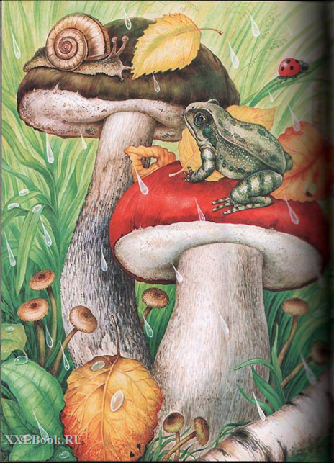

Увлекательные книги Бианки раскрывают перед детьми волшебный поэтический и в то же время реальный мир природы, учат проникать в ее тайны.

Slide 11
По мнению его ученика, друга и писателя-натуралиста Николая Ивановича Сладкова, Виталий Бианки имел «лесное ухо».

Slide 12
Лесное ухо из хаоса звуков умело выделить самое главное, самое интересное, самое важное и нужное. Оно никогда не дремало, оно было всегда начеку: в поле, в лесу, у костра, в жизни…
Главная тема его произведений –
лес и его обитатели.

Slide 13
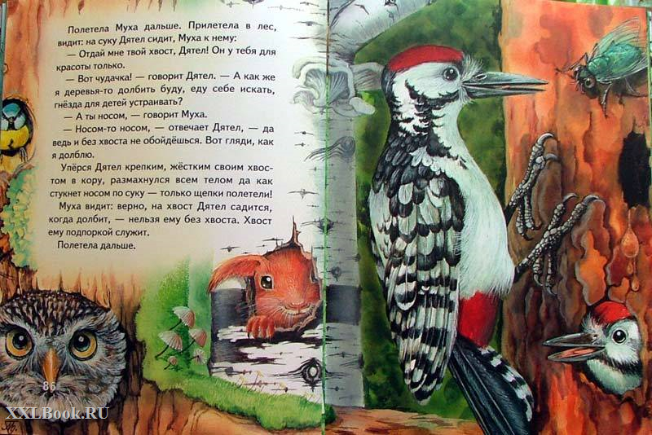

Slide 14


ОБЯЗАТЕЛЬНО прочитайте со своими детьми общепризнанные шедевры:
«Кто чем поет?», «Первая охота», «Лесные домишки», «Хвосты», «Теремок», «Как Муравьишка домой спешил», «Мишка-Башка», «Мастера без топора», «Кукушонок» и ….

Slide 15
… и «Другие лесные истории», дополняющие «Репортаж со стадиона “Жукамо», — это «Метельки», «Стрекоза и муравей», «Паучок-пилот» и знаменитая «Первая охота».

Slide 16
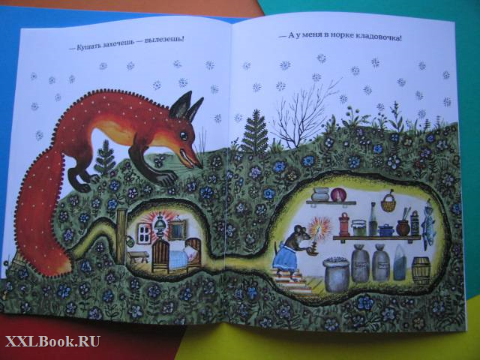

Slide 17

Станислав ВОстоков

Slide 18
“Вы знаете, вы как Пушкин, только смешнее”, - подошел и сказал маленький мальчик, после того, как целый час слушал стихотворения Станислава Востокова
(из интервью с Востоковым)

Slide 19
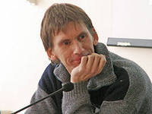
Комплимент своеобразный, но доля истины в нем есть.

Slide 20



Во-первых, лаконичные стихи Востокова всегда «улыбаются», иногда открыто, чаще — сдержанно, едва заметно.

Slide 21


Во-вторых, они понятны тем, к кому автор обращается, — «детям младшего школьного возраста».

Slide 22
Его стихи — это и повод для размышлений, для взрослых едва ли не больше, чем для детей.
И неожиданный «источник знаний»:
«Сэры и драконы», например, расскажут, кто такой шевалье и чем «сир» отличается от «сэра».

Slide 23
А Вы знаете?

Slide 24
ВСЕ О ДЕТСКОЙ ЛИТЕРАТУРЕ
http://www.detlan.ru/biblio

